Slide 1
unidad 3
Lenguajes y frameworks

Slide 2
Introducción
El dominio del big data y el machine learning transforma la comprensión y manipulación de grandes volúmenes de datos, permitiendo decisiones más informadas y soluciones innovadoras en diversos sectores.
En esta unidad se exploran los lenguajes de programación y frameworks específicos que son fundamentales en este contexto, proporcionando a los estudiantes las habilidades necesarias para seleccionar y aplicar las herramientas adecuadas para distintos tipos de proyectos de análisis de datos y aprendizaje automático.

Slide 3
Objetivos de Aprendizaje
• Comprender el papel de los lenguajes de programación Python y R en proyectos de Big Data.
• Identificar y comparar frameworks de Machine Learning como TensorFlow y PyTorch.
• Aplicar herramientas de programación e integración para resolver retos reales con grandes volúmenes de datos.

Slide 4
frameworks
Un framework es un conjunto estructurado de componentes reutilizables (clases, funciones, librerías y patrones de diseño) que proporcionan una base genérica para el desarrollo de aplicaciones, facilitando la organización del código, la estandarización de procesos y la reutilización de soluciones probadas.
Su propósito es reducir el tiempo de desarrollo y mejorar la calidad del software, al ofrecer abstracciones de alto nivel sobre tareas comunes en un dominio específico (Gamma et al., 1995; Freeman et al., 2004).

Slide 5
Stack tecnologico
Bases de datos NoSQL( Cassandra, Mongo Db)
Sistemas de Procesamiento Dsitribuido (Apache hadoop, Apache Spak)
Plataformas de Analisis (Apache Flink, Apache Storm)

Slide 6
Papel de los lenguajes en el ecosistema de big data
Python: Sintaxis sencilla y legible, usado en Ciencia de datos y desarrollo web
Bibliotecas: PandasNumPy, SciPy, Scikit-Learn y TensorFlow, permiten el análisis de Datos y la creacion de modelos M.L

Slide 7
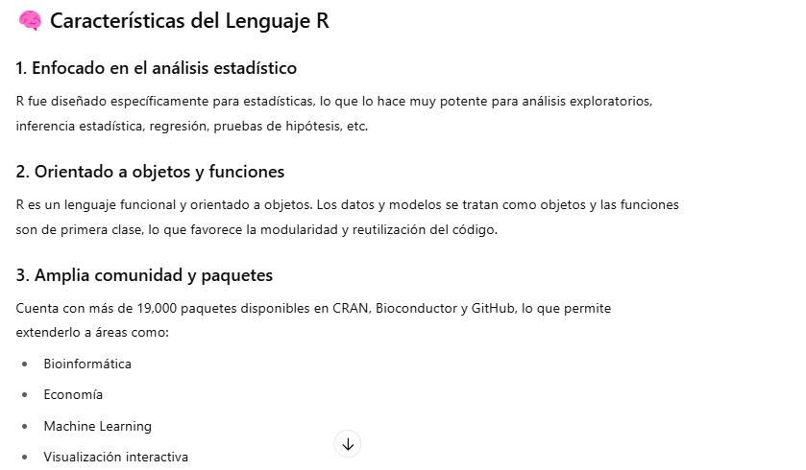
Lenguaje R

Slide 8
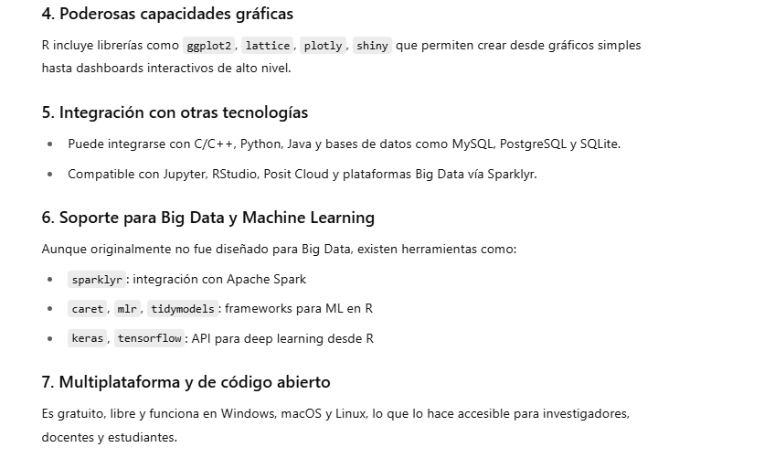
Lenguaje R

